Slide 1

Aktivitäten 2016/2017
Jugend im Chorverband Karl Pfaff

Slide 2
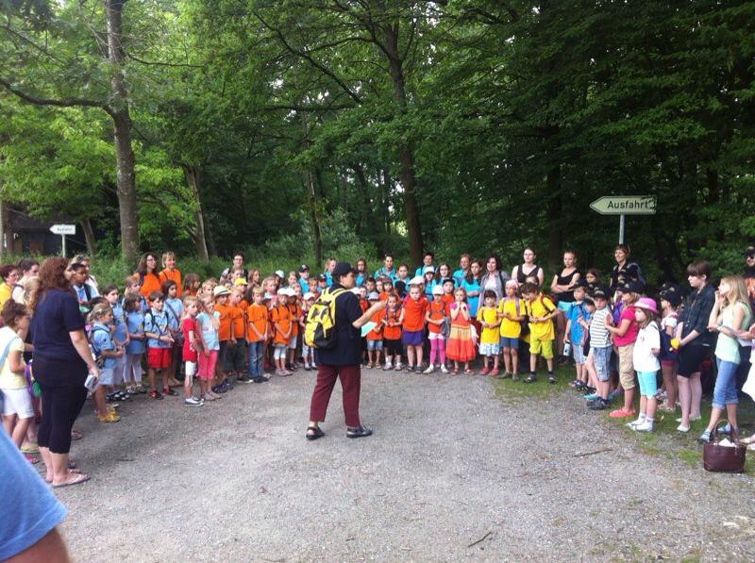
Naturtheater Reutlingen 16.07.2016

Slide 3
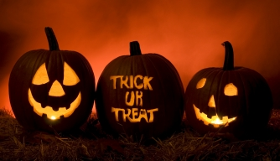
Kinderchorparty I – 29.10.2016
10 – 14 Uhr – Abschlusskonzert 14 Uhr

Slide 4
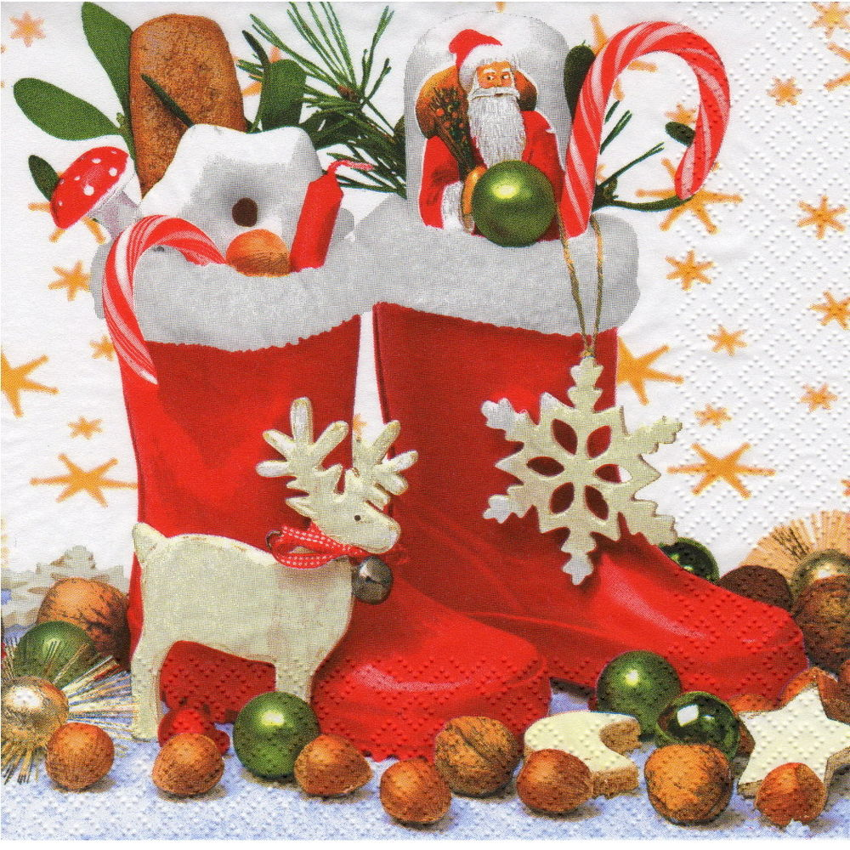
Kinderchorparty II – 03.12.2016
10 – 14 Uhr – Abschlusskonzert 14 Uhr

Slide 5
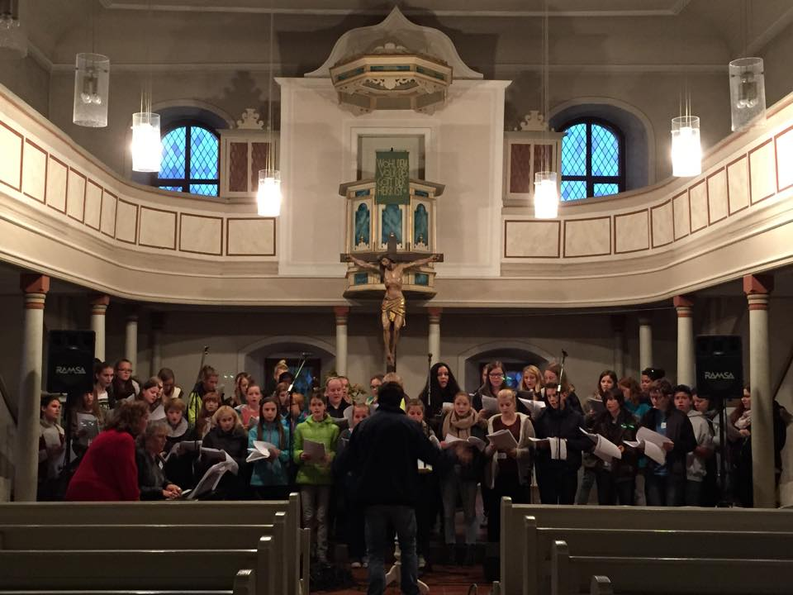
Jugendchorproben jeden ersten Donnerstag im Monat

Slide 6
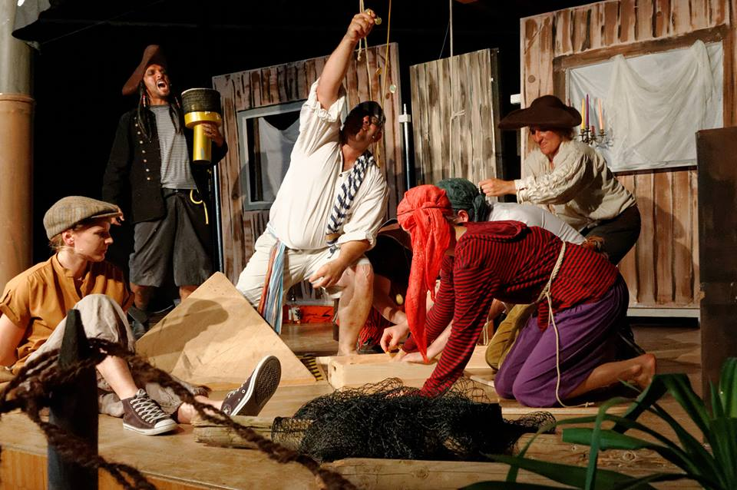
Chorverbandstage 2017- Die Zaubertrommel ein Abenteuermusical

